Slide 1
probing inflation with CMB
Yuki Katsuki
Saga university
Notes:
Hello everyone. My name is Yuuki Katsuki. I’m from Saga university. I talk about ~.

Slide 2
introduction
Inflation is considered to have occurred in the early universe.
To test the models of inflation using the data of CMB.
Then, by Fisher matrix analysis, we study future expected constraint on inflation.
Notes:
Inflation is considered to have occurred in the early universe.
To test models of inflation, we use CMB since inflation is considered to be the origin of CMB anisotropy.
Then, we study future expected constraint on this model by using Fisher matrix analysis.
The Fisher matrix plays a key role in describing the ability of a given experiment to constrain parameters.
We can make use of the Fisher matrix as a tool of forecasting future constraint on inflationary parameters.
インフレーションモデルをテストするために、ＣＭＢを使います。
そして、フィッシャーマトリックス解析を使って、このモデルの未来の実験で期待される制限を研究します。
フィッシャーマトリックスは、パラメーターを制限する実験の能力を描写するのに役に立ちます。
フィッシャーマトリックスの最も一般的な活用が、予測としての道具です。

Slide 3
inflation
・inflation model can explain some problem.
・The Universe exponentially expanded during inflation.
・the scalar field driving inflation is called as inflaton.
Notes:
First we briefly explain the mechanism of inflation.
By inflation, some problems, horizon problem, CMB perturbation and so on, can be explained.
The Universe exponentially expanded during inflation.
In this figure, its epoch is represented with red.
Such a very rapid expansion occur when vacuum dominate.
During inflation, it is assumed that scalar field has vacuum energy and there was the epoch that the Universe is dominated by such vacuum energy.
Inflaton, it is scalar field giving inflation, decay and radiation is produced.
After this, the universe become the radiation dominated and lead to the big bang story.
簡単に、インフレーションについて説明します。
インフレーションによって、いくつかの問題、例えば、地平線問題、平坦性問題や宇宙マイクロ背景放射のゆらぎなどについて説明できます。
インフレーションの間、宇宙のスケールが指数的に増加する時期があったと考えます。
この図では、赤い部分がその時期を表しています。
そのような増加は、真空優勢時に起こります。
このモデルでは、スカラー場が真空エネルギーを持ち、それが宇宙のエネルギー密度のほとんどを担う時期があったことを想定します。
その後、エネルギーの大部分を占めていたスカラー場の真空のエネルギーが開放されて宇宙を再加熱します。
そして、インフレーションを与えるスカラー場であるインフラトンが消滅し、radiationが生成されます。
この後、放射優勢の宇宙になり、ビッグバンのストーリーにつながります。
地平線問題
Uniformity of temperature in the region in Universe which is considered to have no causal relationship.

Slide 4
Density perturbation and Gravity wave power spectrum
Density perturbation spectrum:
$$P_{δ}\left(k,t\right)≡\frac{4}{25}{\left(\frac{k}{aH}\right)}^{4}T^{2}\left(k\right)P_{R}\left(k\right)$$
Gravity wave power spectrum:
$$P_{grav}\left(k,t\right)≡\frac{2}{M_{pl}^{2}}{\left.{\left(\frac{H}{2π}\right)}^{2}\right|}_{k=aH}$$
$a$:scale factor
$k$:wavenumber
$H$:Hubble constant $T$:temperature
$P_{R}\left(k\right)$:spectrum of primordial curvature perturbation
Notes:
During inflation, inflaton field acquires quantum fluctuations, which generates density perturbation of the Universe.
During inflation, gravitational wave is also produced.
Density perturbation power spectrum and gravity wave power spectrum are given like these.
また、インフレーションのスカラー場の量子ゆらぎのために、現在の密度ゆらぎが形成されます。
そのとき、重力波も生成されます。
密度ゆらぎのパワースペクトルと重力波のパワースペクトルの式はこのようになります。

Slide 5
slow roll inflation
Slow roll parameters:
$$ε\left(φ\right)=\frac{M_{pl}^{2}}{2}{(\frac{{V′}_{inf}}{V_{inf}})}^{2},η\left(φ\right)=M_{pl}^{2}\frac{{V′′}_{inf}}{V_{inf}}$$
Cosmological parameters:
$$n_{S}≡\frac{d\text{ln}A_{S}}{d\text{ln}k},r≡\frac{A_{T}\left(k_{0}\right)}{A_{S}\left(k_{0}\right)}$$
$A_{T}$:tensor perturbation spectrum
$A_{S}$:scalar perturbation spectrum
With slow roll parameters:
$$n_{S}=1−6ε+2η$$
$$r=16ϵ$$
Reference:”soryushi butsurigaku handbook”
Notes:
Next, we explain the slow-roll inflation models.
Most models of inflation are slow roll models.
A typical form of the potential is shown in the figure.
When the amplitude of inflaton moves from area 1 to area 2, the inflation occurs.
Then the inflaton rolls into true vacuum and in area 3 the inflaton oscillates around the minimum of the potential.
Then it decays and then reheats the universe.
Here, slow roll parameter is written in this way.
Slow roll parameters are useful to quantify the prediction of inflation.
And, by using the slow-roll parameters, the spectral index ns and tensor-to-scalar ratio r can be written like these.
We investigate expected constraints on ns and r using Fisher matrix analysis.
次に、スローロールモデルについて説明します。
インフレーションの多くのモデルは、ゼロオーダーの場であるスローロールモデルとなっています。
ポテンシャルは図のようになります。
インフラトンの振幅が、傾きが小さいエリア１からエリア２に動くとき、インフレーションが起こります。
そして、インフラトンは真の真空まで転がり、エリア３で振動を繰り返します。
そのあと、消滅し、宇宙を再加熱します。
ここでスローロールパラメーターはこのように書かれます。
スローロールパラメーターはインフレーションの予測を定量化するのに便利なものです。
また、今回、フィッシャーマトリックスで主に使用するパラメーターであるn_sとrはこのように定義されます。
n_sとrはスローロールパラメーターを使ってこのように書けます。
質問
スローロールパラの物理的意味
As can be seen from the equation, because these contain the derivation of potential, these shows a measure of steepness.

Slide 6
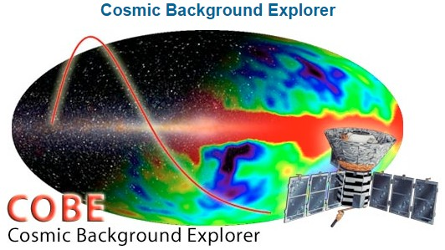
Discovery of cosmic microwave background radiation (CMB)
This was discovered by Penzius and Wilson in 1964.
COBE discovered ${10}^{−5}$ small perturbation of the temperature.
Reference: http://lambda.gsfc.nasa.gov/product/cobe/
Notes:
Next we explain CMB and its perturbation.
In 1964, Penzius and Wilson in America discovered the microwave radiation of constant intensity.
Then the research of this microwave radiation progressed and it was found that this radiation comes from all direction with the same intensity.
It is called cosmic microwave background radiation.
That is, CMB.
Especially, note that the CMB has the Planck distribution of absolute temperature 2.73 Kelvin.
But in 1992 COBE (cosmic background explorer) discovered about 10 to -5 small perturbation of the temperature.
次にＣＭＢとその揺らぎの発見について説明します。
1964年にアメリカのペンジアスとウィルソンが一定の強度の電磁波を発見しました。
そして、この電磁波の研究が進み、宇宙のあらゆる方向からやってくるこの電磁波の波長と強度の間にある一定の関係があることが観測されました。
それが宇宙マイクロ背景放射と呼ばれているものです。
つまり、ＣＭＢであります。
特に、ＣＭＢは絶対温度2.73Ｋのプランク分布になっています。
しかし、1992年にＣＯＢＥが10の-5乗程度の小さな揺らぎを観測しました。

Slide 7
the power spectrum
The mean values of PLANCK 2015 parameter are assumed
Notes:
This figure shows CMB power spectrum.
The horizontal axis is the order of moment.
The vertical axis is the variance of CMB power spectrum.
Here the mean values of PLANCK 2015 parameters are assumed to calculate the CMB power spectrum.
この図は、ＣＭＢパワースペクトルを示しています。
横軸はモーメントｌの次数です。
縦軸はＣＭＢパワースペクトルの分散です。
ここでプランク2015の平均値が仮定されています。

Slide 8
Effects of $n_{s}$ on CMB power spectrum
Notes:
In this figure, CMB power spectra for several values of ns are plotted.
As seen from this figure, as ns becomes smaller, the spectrum on large scales (or small l) are suppressed more.
この図はprimordial tilt を変化させています。
この図からわかるように、この値が小さくなればなるほど、スペクトルは下の方に遷移しています。

Slide 9
Effects of $r$ on CMB power spectrum
Notes:
The next figure shows the effect of the tensor mode.
In this figure, the tensor mode gives a sizable contribution to the CMB power spectrum up to about l = 100.
次の図は、tensor to scalar ratio を変化させています。
図に示されるように、Tensorの効果は大体ｌ＝１００まであります。

Slide 10
Cosmological parameter
Spectral index, $n_{s}$
Tensor to scalar ratio, $r$
Normalization, $P_{ζ}$
Reionization, $τ$
Baryon density, $Ω_{b}h^{2}$
Matter density, $Ω_{m}h^{2}$
Cosmological constant energy density, $Ω_{Λ}$
Notes:
The anisotropy spectrum depends on cosmological parameters.
In our analysis, we varied these cosmological parameters.
Especially, we mainly focus on the constraints on the spectral index ns and the tensor-to-scalar ratio r colored in yellow.
異方性スペクトルは、宇宙論パラメーターに依存しています。
今回の解析では、これらのパラメーターを使います。
特に、主に黄色で色付けされているprimordial tilt n_s と tensor to scalar ratio r を使います。

Slide 11
Fisher matrix for CMB
$$χ^{2}\left(\left\{λ_{α}\right\}\right)=\sum_{l}{\frac{{(C_{l}^{}\left(\left\{λ_{α}\right\}\right)−C_{l}^{obs})}^{2}}{{(δC_{l})}_{}^{2}}} ⋯(1)$$
In one-parameter case,
$$χ^{2}\left(λ\right)≈χ^{2}\left(\overline{λ}\right)+f{(λ−\overline{λ})}^{2}⋯(2)$$
The coefficient of the quadratic term is
$$f={\left.\frac{1}{2}\frac{∂^{2}χ^{2}}{{∂λ}^{2}}\right|}_{λ=\overline{λ}}⋯(3)$$
Notes:
From now we explain the Fisher matrix to be used in this analysis.
The Fisher matrix describes the likelihood function.
We consider how one can predict the expected uncertainties in the determination of cosmological parameters from future experiments in the CMB case.
The observed C_l’s in this universe will be close to the true C_l’s; indeed, if we look at the equation (1), then we expect this chi square to reach a minimum at the point in parameter space where lammda_alpha = lammda_alpha bar.
In the one-parameter case, we can write it as equation (2). The linear term in equation (2) vanishes. The coefficient of the quadratic term is written as equation (3). Here the curvature f measures how rapidly the chi square changes away from its minimum. As such, the error on lammda is 1 over square root f. So all we need to do in order to determine the expected errors on a parameter is to calculate f. f is the curvature of the likelihood function only if the errors on C_l’s are Gaussian distributed.
今から、今回の解析で使うフィッシャーマトリックスの説明をします。
フィッシャーマトリックスは尤度関数です。
ＣＭＢの場合に、未来の実験での宇宙論パラメーターにおいて期待される不確かさがどのように予測されるかを考えます。
この宇宙で観測されるC_l’sは真のC_l’sに近づきます。確かに式（１）を作れば、そのとき、このΧ^2はパラメーター空間のλα＝λαバーの点で極小に近づきます。
一変数の場合、式（２）となります。式（２）の線形項は消えます。二次の項の係数は式（３）となります。ここで、fはΧ^2が極小からどれだけ急速に変化するかを測っています。そのようにして、λのエラーは1/√fです。ゆえに、パラメーターで期待されるエラーを決めるのに必要なのは、fの計算だけです。C_l’sのエラーがガウス分布であれば、fは尤度関数の曲率となります。

Slide 12
$$f=\sum_{l}{\frac{1}{({{δC}_{l})}^{2}}}\left[{\left(\frac{∂C_{l}}{∂λ_{}}\right)}^{2}+(C_{l}−C_{l}^{obs})\frac{∂^{2}C_{l}}{∂λ^{2}}\right]⋯(4)$$
The second term in the sum over $l$ is neglected. So
$$f_{}→\sum_{l}{\frac{1}{{(δC_{l}^{})}^{2}} \frac{∂C_{l}}{∂λ_{}}\frac{∂C_{l}}{∂λ_{}}}⋯(5)$$
Notes:
The second derivative of chi square contains two terms as eqation (4).
The second term in the sum over l is traditionally neglected.
So Then the Fisher matrix is given by the curvature matrix in equation (5).
Χ^2の二階微分は式（４）のように二つの項を含んでいます。
lについての和をとると二項目は慣例的に無視できます。
なので、式（５）のように曲率行列をフィッシャーマトリクスとすることが出来ます。

Slide 13
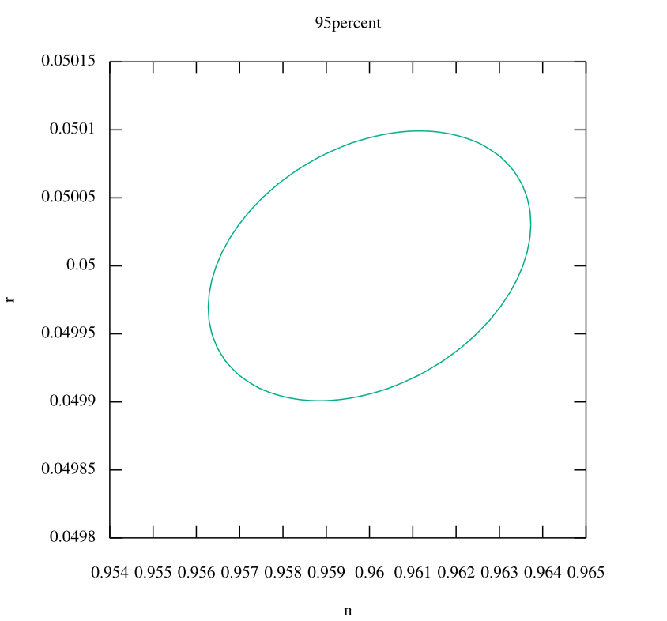
Fisher matrix
$$F_{αβ}=\sum_{l}{\frac{1}{{(δC_{l}^{})}^{2}} \frac{∂C_{l}}{∂λ_{α}}\frac{∂C_{l}}{∂λ_{β}}}$$
$λ_{α},λ_{β}:$ cosmological parameter
$$n_{s}=0.96, r=0.05$$
Notes:
the generalization to multivariable the Fisher matrix in the previous slide is simply like this.
Then this figure shows constraint relation in the plane ns and r.
We performed numerical calculation with cosmological parameters in previous slide.
Here the fiducial values of ns and r are taken as n_s=0.96 and r = 0.05.
Also, we assumed an ideal observation, in which the experimental noise is assumed to be zero.
前のスライドでのフィッシャーマトリックスの一般化は単にこのようになります。
そして、この図はn_sとrの関係を描いています。以前のスライドの宇宙論パラメーターを使って数値計算を実行しました。
そのとき、この行列を使っています。
ここでは、n_s=0.96 and r=0.05と設定しています。また、C_lのノイズ項を消去しています。
質問対策
フィッシャーマトリックスを具体的にどう使ったのか？
(Densitys are eventually one parameter.)
We used the Fisher matrix as the parameter of Χ square.
The figure shows the accuracy is 95%, that is, Χ square value is 5.99.

Slide 14
Conclusion and future work
By using Fisher matrix analysis, the constraint of future experiment can be obtained.
After this, we will want to get the constraint using B-mode polarization.
Notes:
Let me summarize my talk. By using Fisher matrix analysis, the constraint from future experiment have been obtained.
After this, we are going to investigate the constraint using B-mode polarization.
まとめると、フィッシャーマトリックスを使うことで、未来の実験の制限を得ることが出来ます。
これから、Ｂモード偏極を使って、その制限を得ていきたいと考えています。
質問何でBモードか
If gravity wave exist in early Universe, CMB B-mode polarization is produced.
Also, inflation mechanism becomes apparent.

Slide 15
Thank you.

Slide 16
Reduced Planck mass :
$$M_{pl}={(8πG)}^{−1/2}$$

Slide 17
Observable angular separation is written as
$$∆t≈\frac{180°}{l}$$
Notes:
The measuring device can only decompose to a minimum angle.
So this decide observable maximum l.

Slide 18
Density:
if we assume flat universe,
$$Ω_{b}+Ω_{m}\text{+}Ω_{Λ}\text{=} \text{1}$$

Slide 19
polarization

Slide 20
future experiment
Cosmic Origins Explorer

